Slide 1

Pensamientos, mujeres y flores

Slide 2
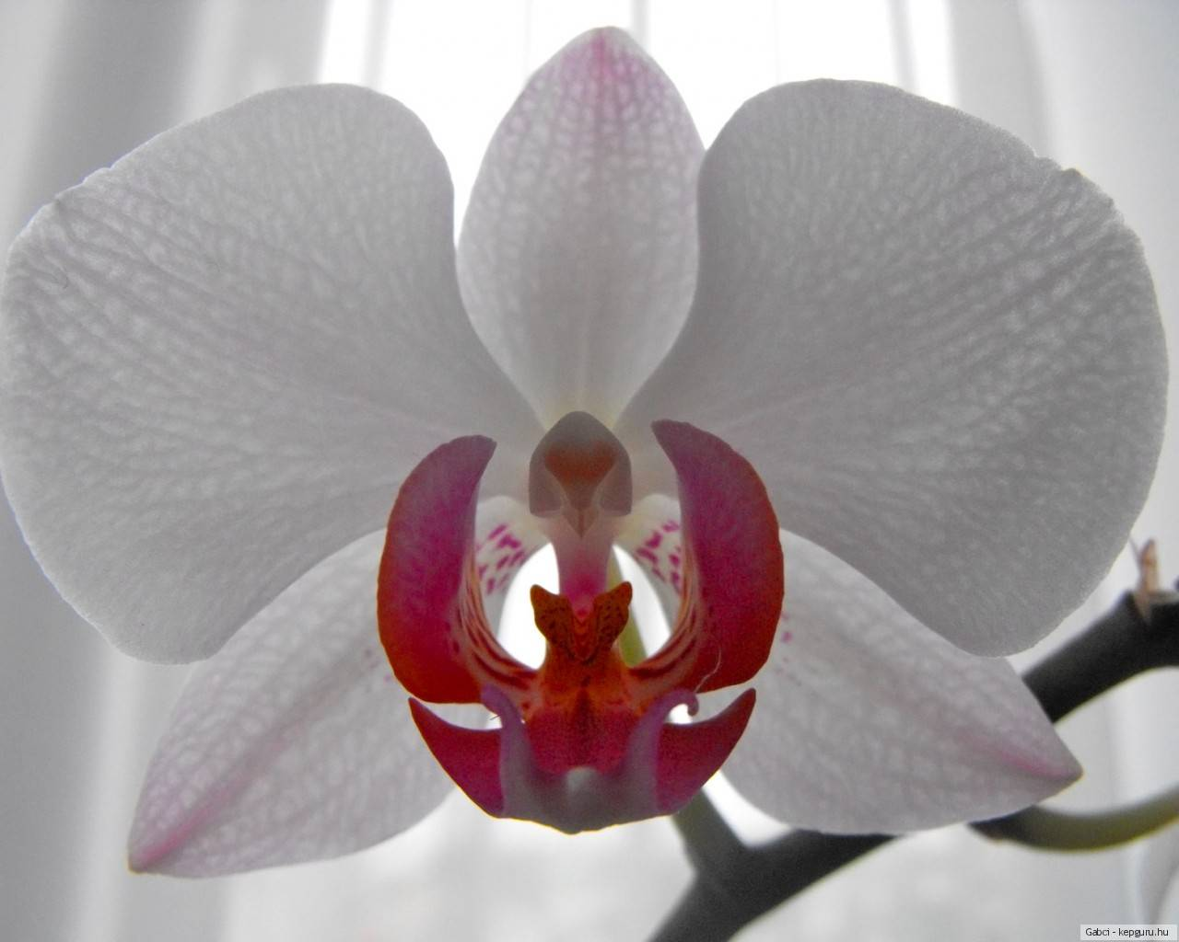
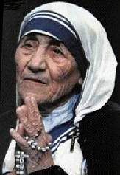
“Ten siempre presente que la piel se arruga, que el cabello se vuelve blanco, que los días se convierten en años, pero lo más importante no cambia. Tu fuerza interior”.
(Madre Teresa de Calcuta, misionera y santa, albanesa 1910-1979).

Slide 3
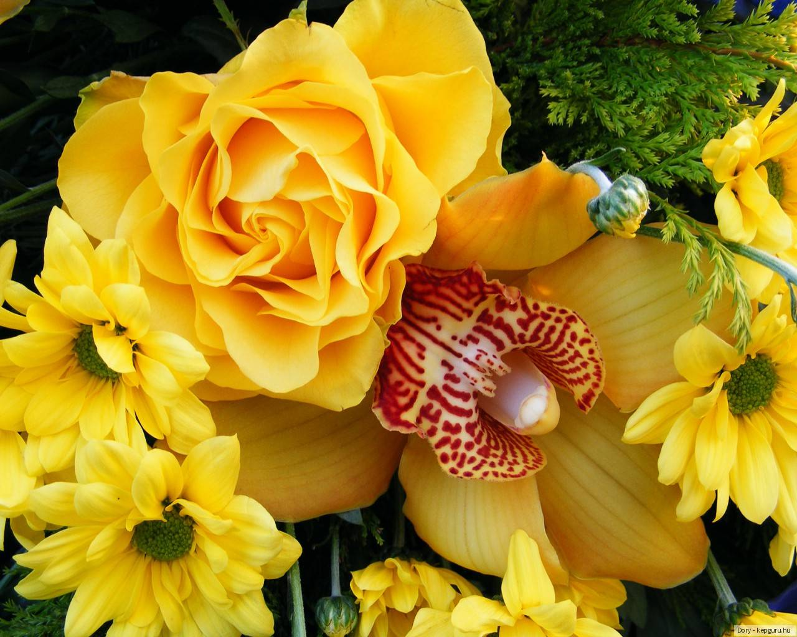
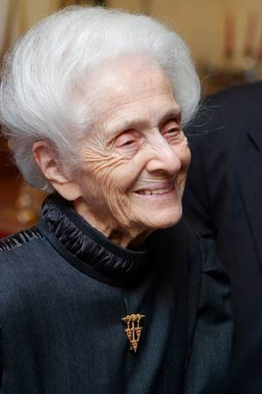
“El cuerpo se me arruga, es inevitable, pero no el cerebro.
Mantén tu cerebro ilusionado, activo, hazlo funcionar
y nunca se degenerará”.
Rita Levi –Montalcini, neuróloga itallina, 22/04/1909.
Premio Nobel de Medicina
Notes:
3

Slide 4
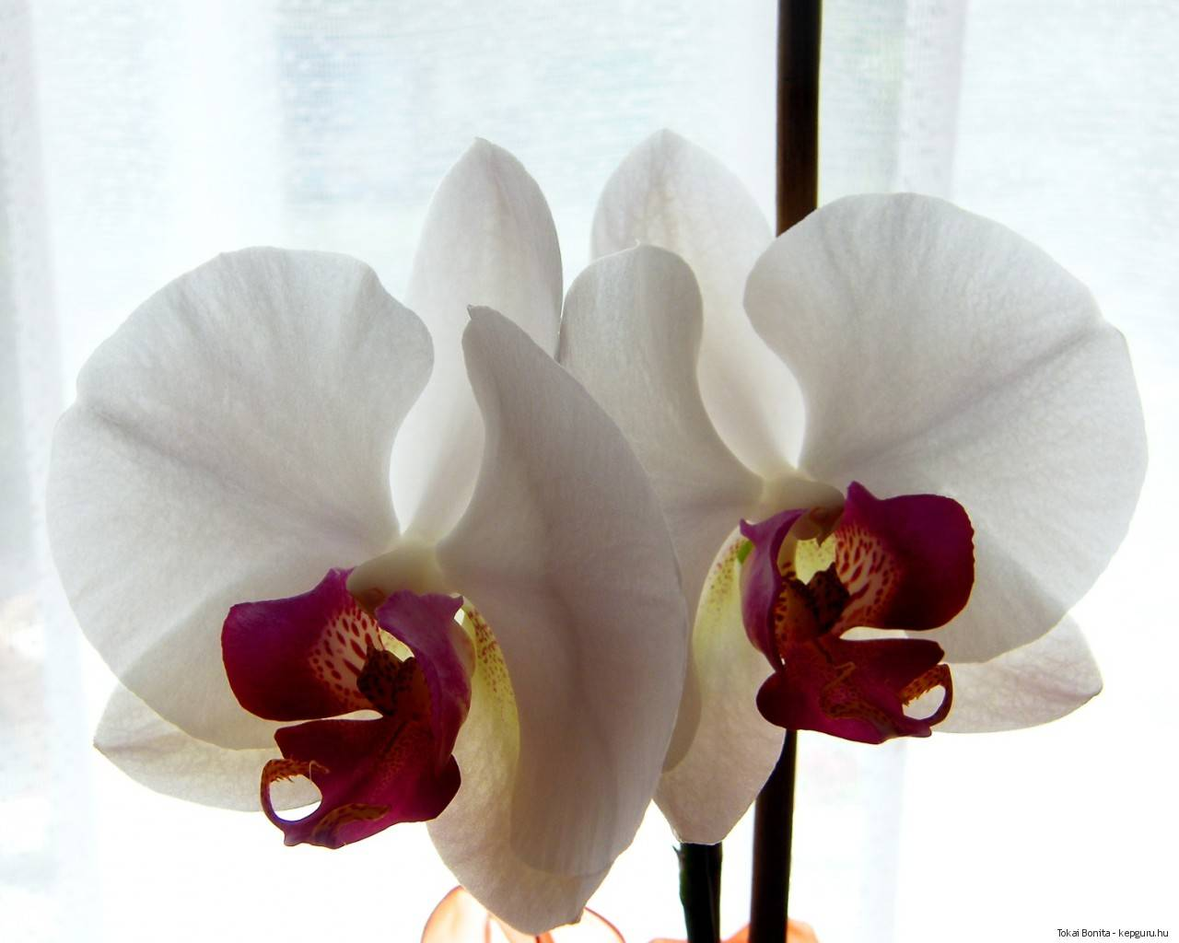
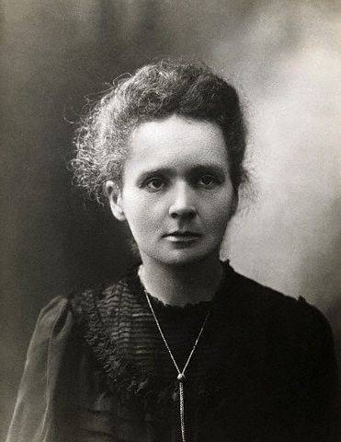
“Nada en la vida debe ser temido, solamente comprendido. Ahora es el momento de comprender más,
para temer menos”.
(Marie Curie, física polaco-francesa 1867-1934).

Slide 5
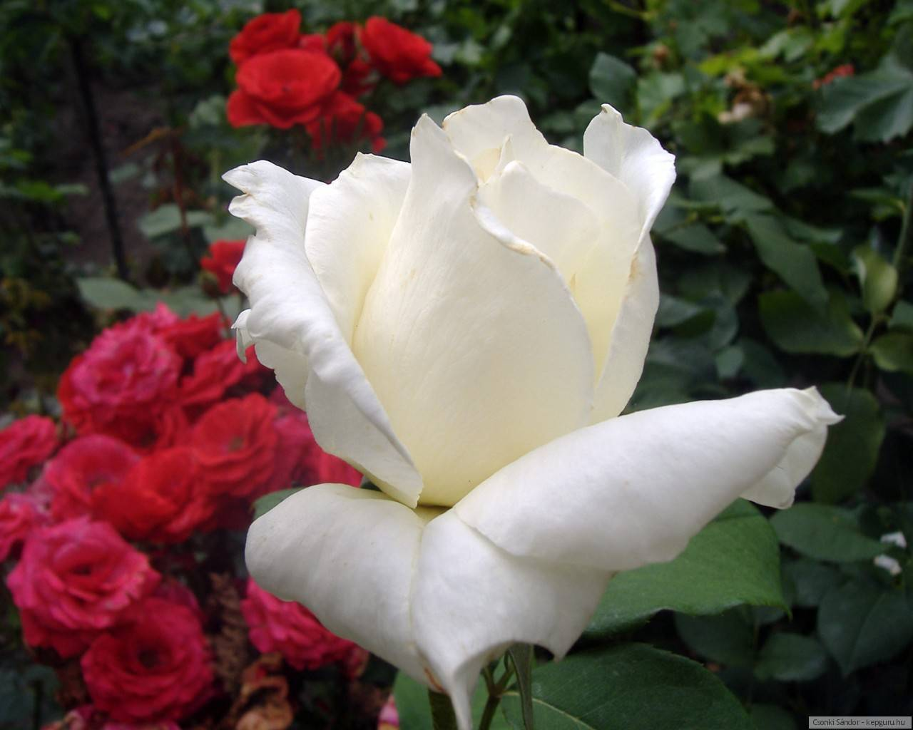
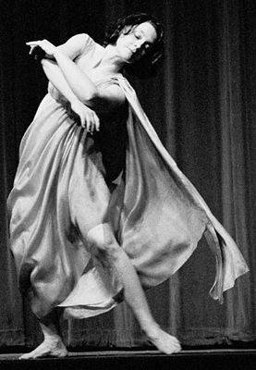
“Ya fuiste usada,
no permitas ser dominada”.
(Isadora Duncan, bailarina 1878-1927).

Slide 6
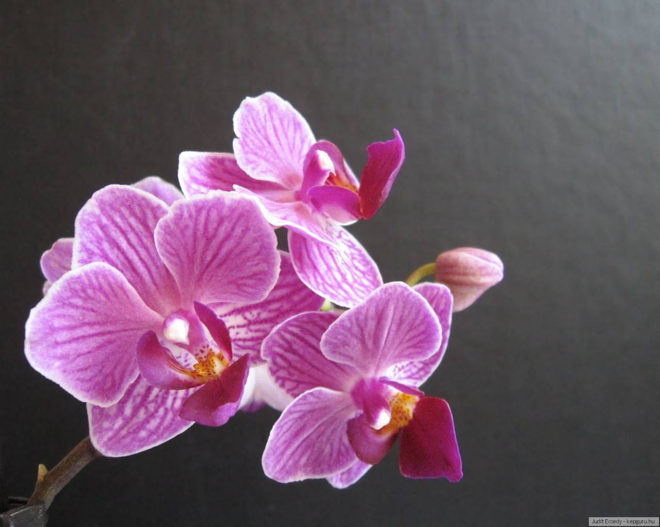
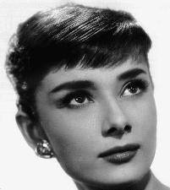
“Para mantener la elegancia,
camina con la certeza de que nunca estás sola.
La belleza de una mujer crece con el pasar de los años.”
(Audrey Hepburn, actriz anglo-belga 1929-1993).

Slide 7
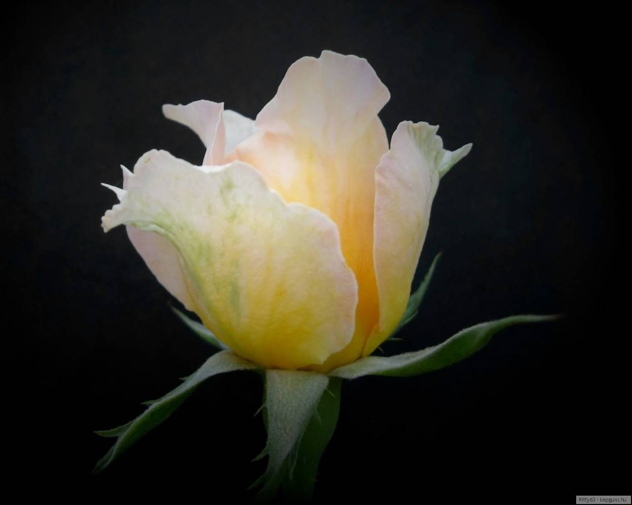
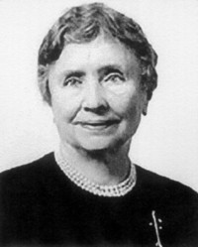
“Nunca se debe gatear cuando se tiene el impulso de volar”.
(Hellen Keller, escritora y educadora sorda y ciega,
estadounidense 1880-1968).

Slide 8
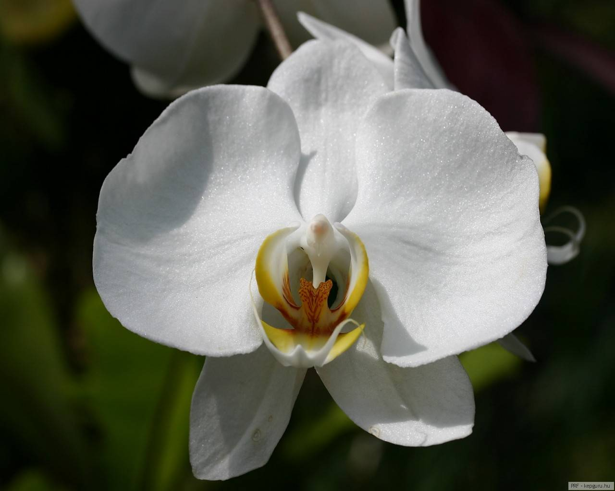
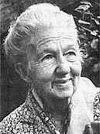
”Yo soy aquella mujer que escaló la montaña de la vida removiendo piedras y plantando flores”.
(Cora Coralina, seudónimo de Ana Lins dos Guimarães Peixoto Bretas, poetisa y cuentista brasileña, 1889-1985).

Slide 9

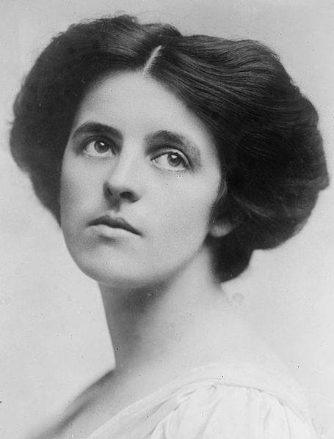
“El amor es como el mercurio en la mano.
Deja la mano abierta y él permanecerá;
agárralo firmemente y escapará”.
(Dorothy Parker, escritora 1893-1963).

Slide 10
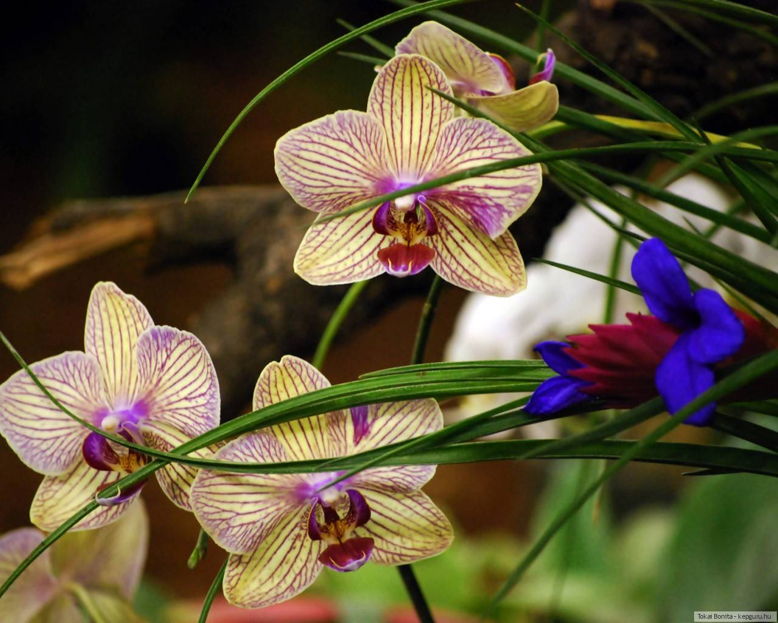
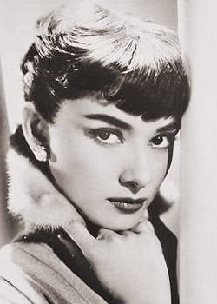
“Recuerda, si necesitas una mano amiga,
la encontrarás en el extremo de cada uno de tus brazos.
Con el tiempo y la madurez, descubrirás que tienes dos manos: una para ayudarte a tí misma y la otra para ayudar a los demás”.
(Audrey Hepburn, actriz anglo-belga 1929-1993).

Slide 11
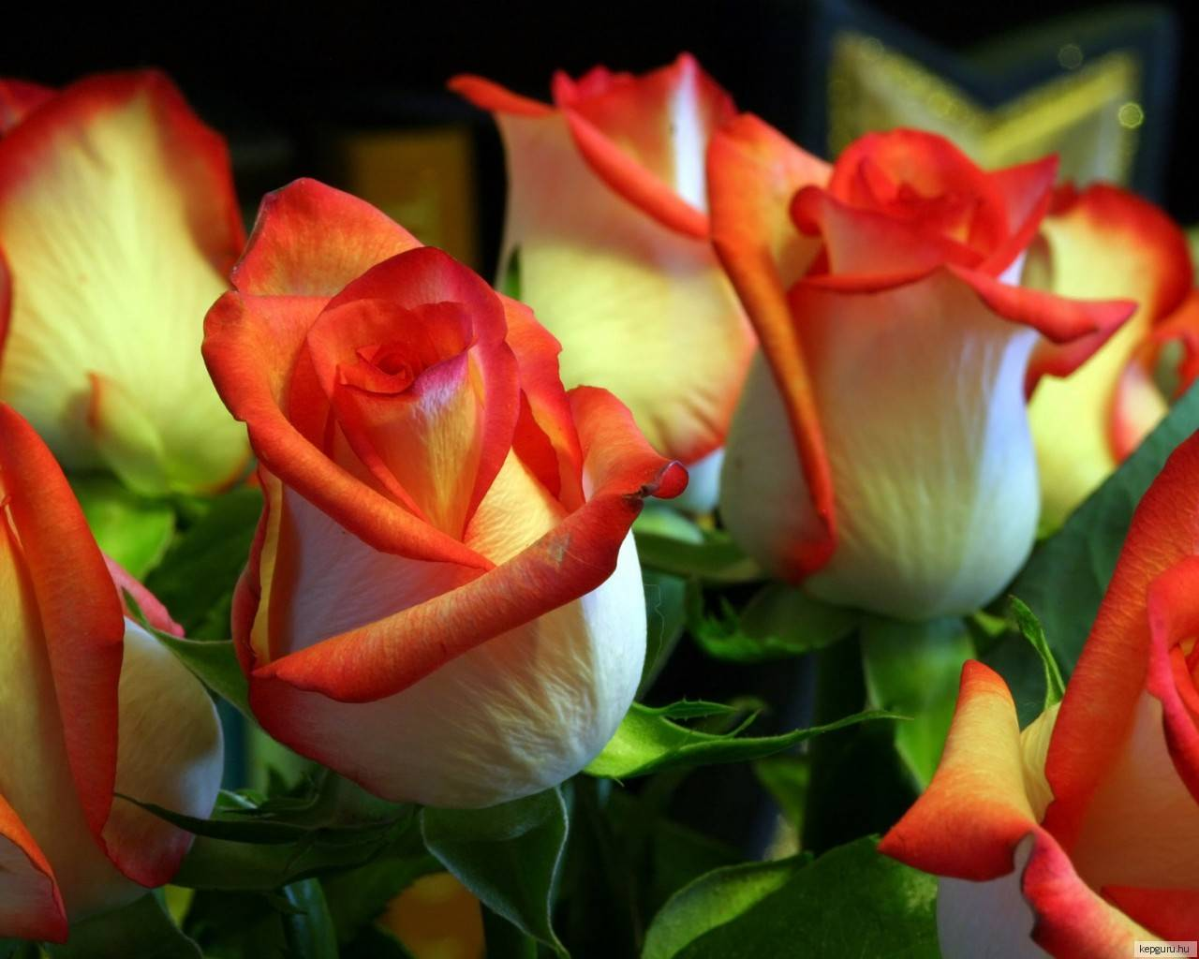
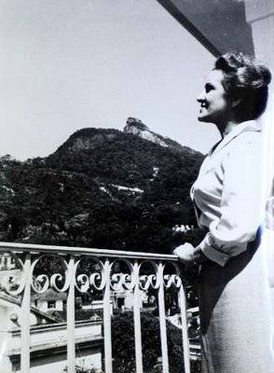
“Aprendí con las primaveras a dejarme podar
para poder volver entera”.
(Cecilia Meireles, poetisa 1901-1964).

Slide 12
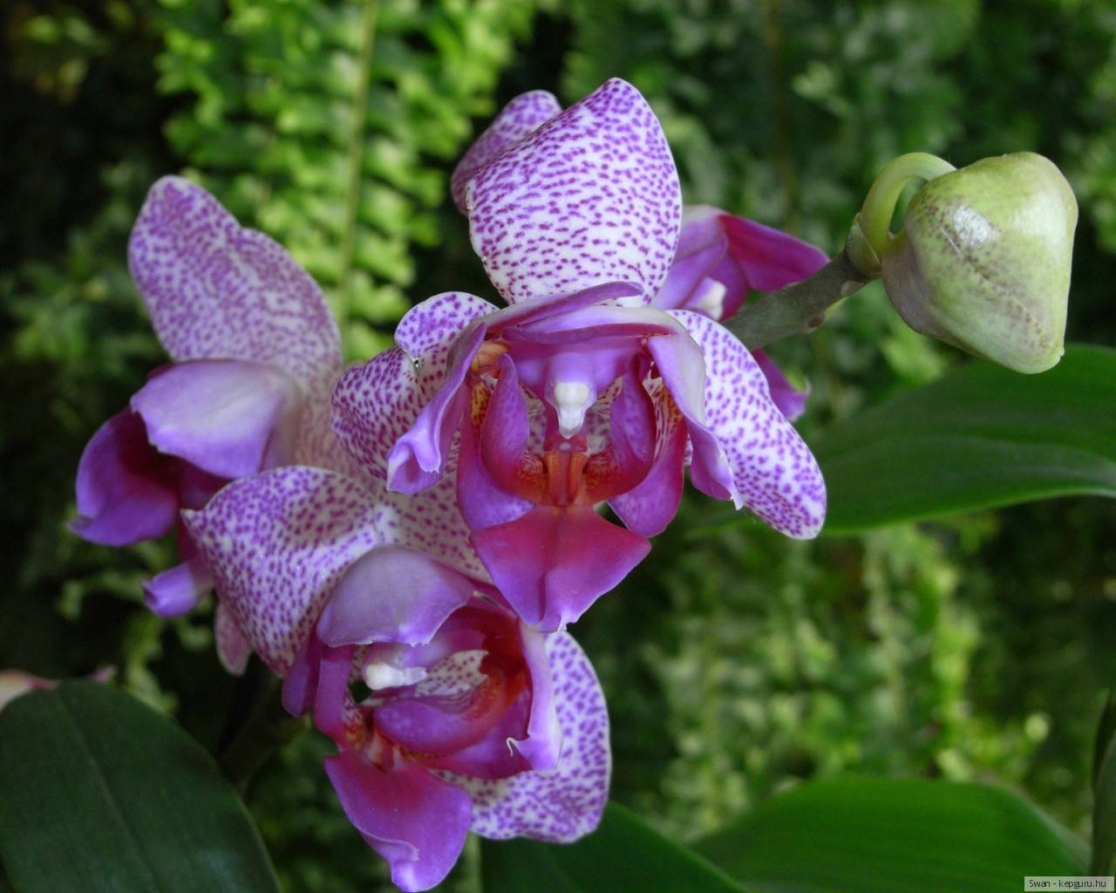
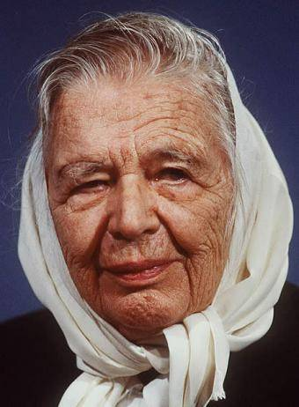
“Todo placer sentido con gusto parece casto”.
(Marguerite Yourcenar, escritora belga 1903-1987).

Slide 13
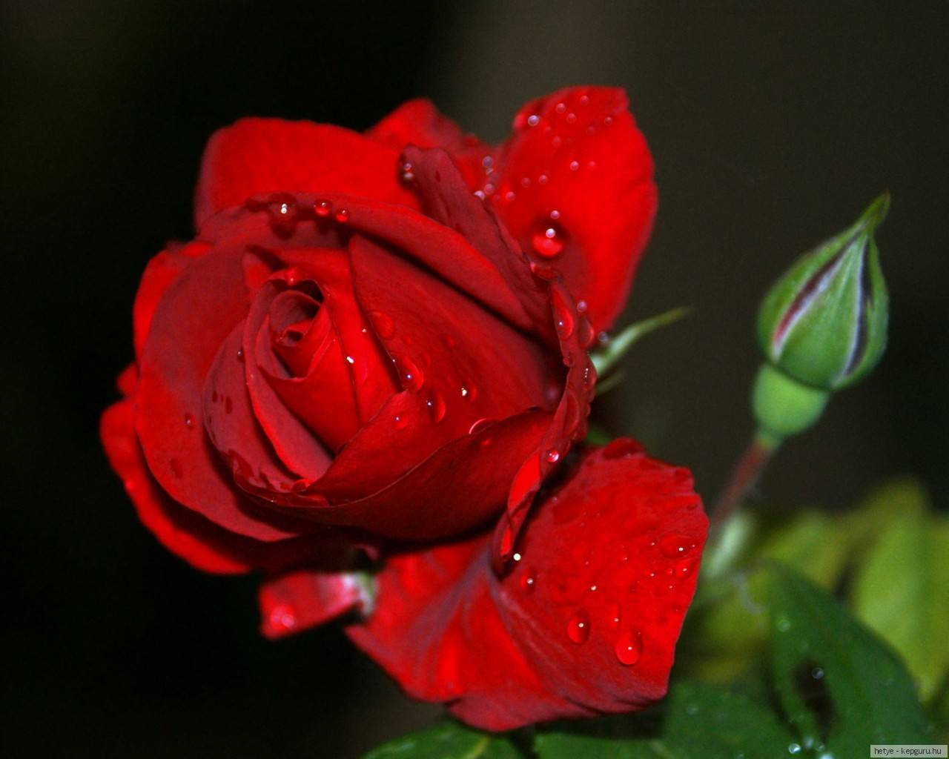
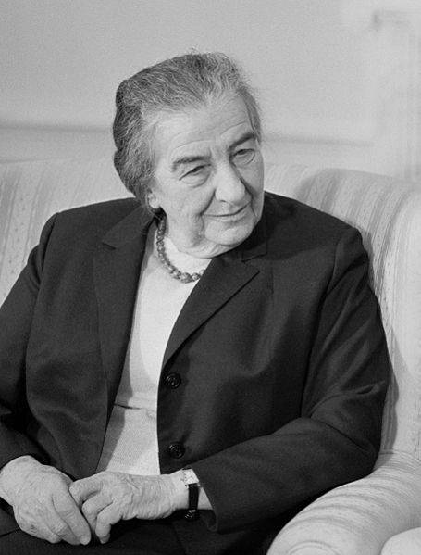
“Quien no sabe llorar con el corazón tampoco sabe reír”.
(Golda Meir, estadista ruso-judía 1898-1978).

Slide 14
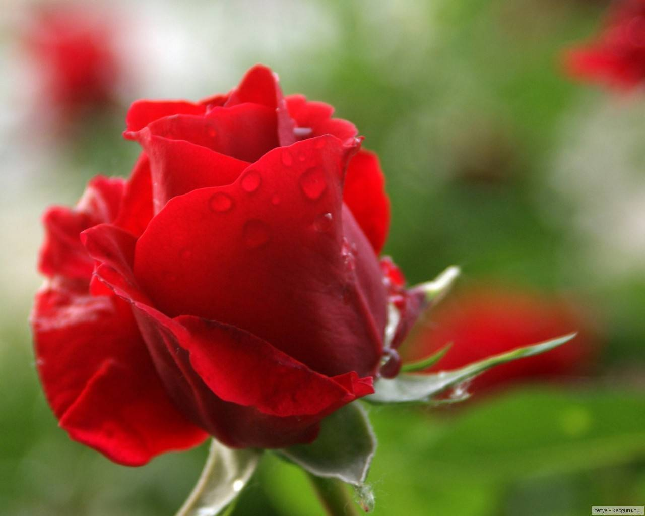
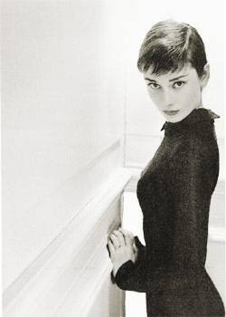
“Para una figura esbelta,
comparte tu comida con los que padecen de hambre”.
(Audrey Hepburn, actriz anglo-belga 1929-1993).

Slide 15
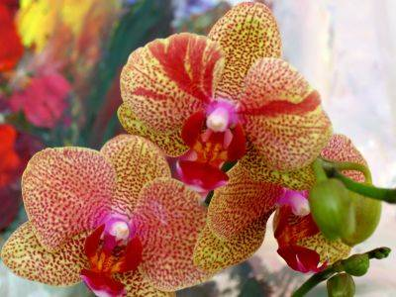
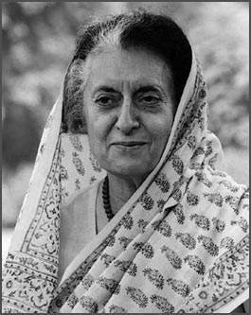
“Hay dos tipos de personas, las que hacen las cosas y
las que hablan como los loros.
Procura quedarte en el primer grupo,
hay menos competición ahí”.
(Indira Gandhi, estadista 1917-1984).

Slide 16
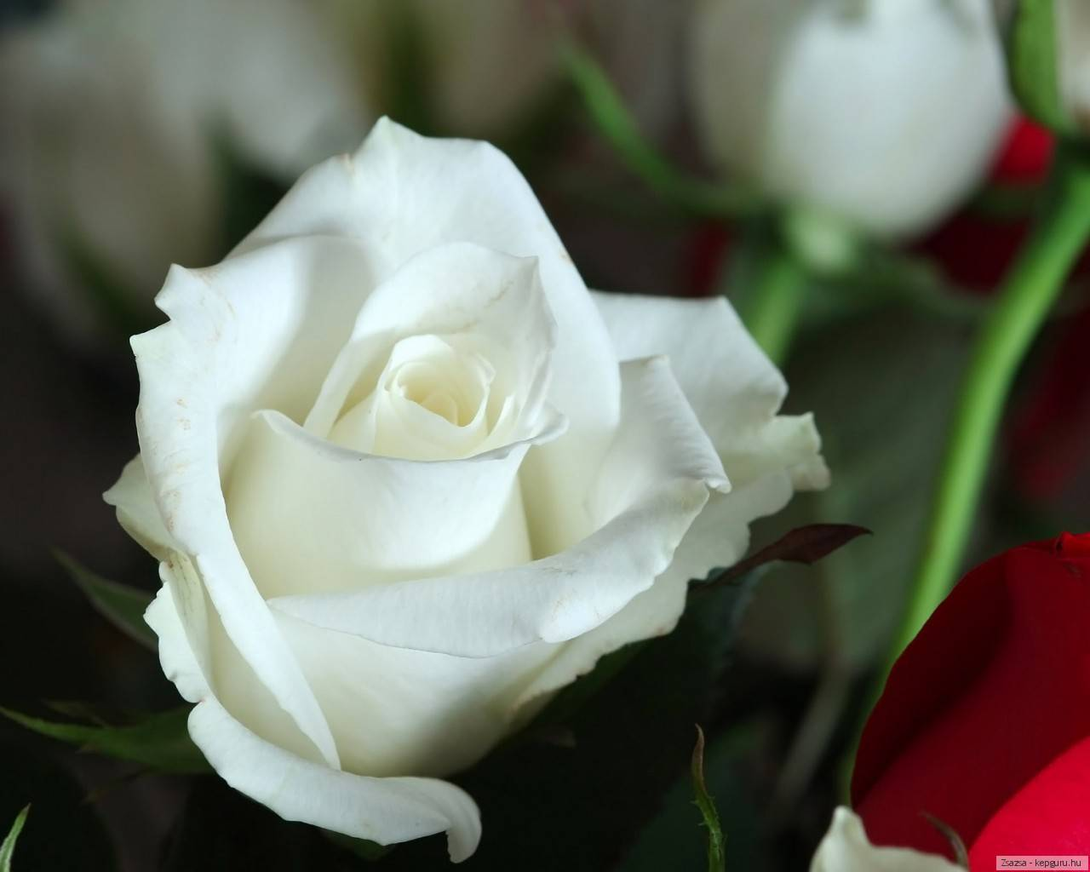
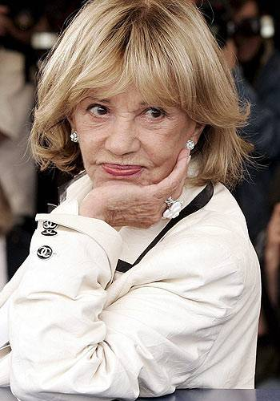
“La edad no protege contra el amor.
Mas el amor, en cierta medida, protege contra la edad”.
(Jeanne Moreau, actriz francesa 1928).

Slide 17
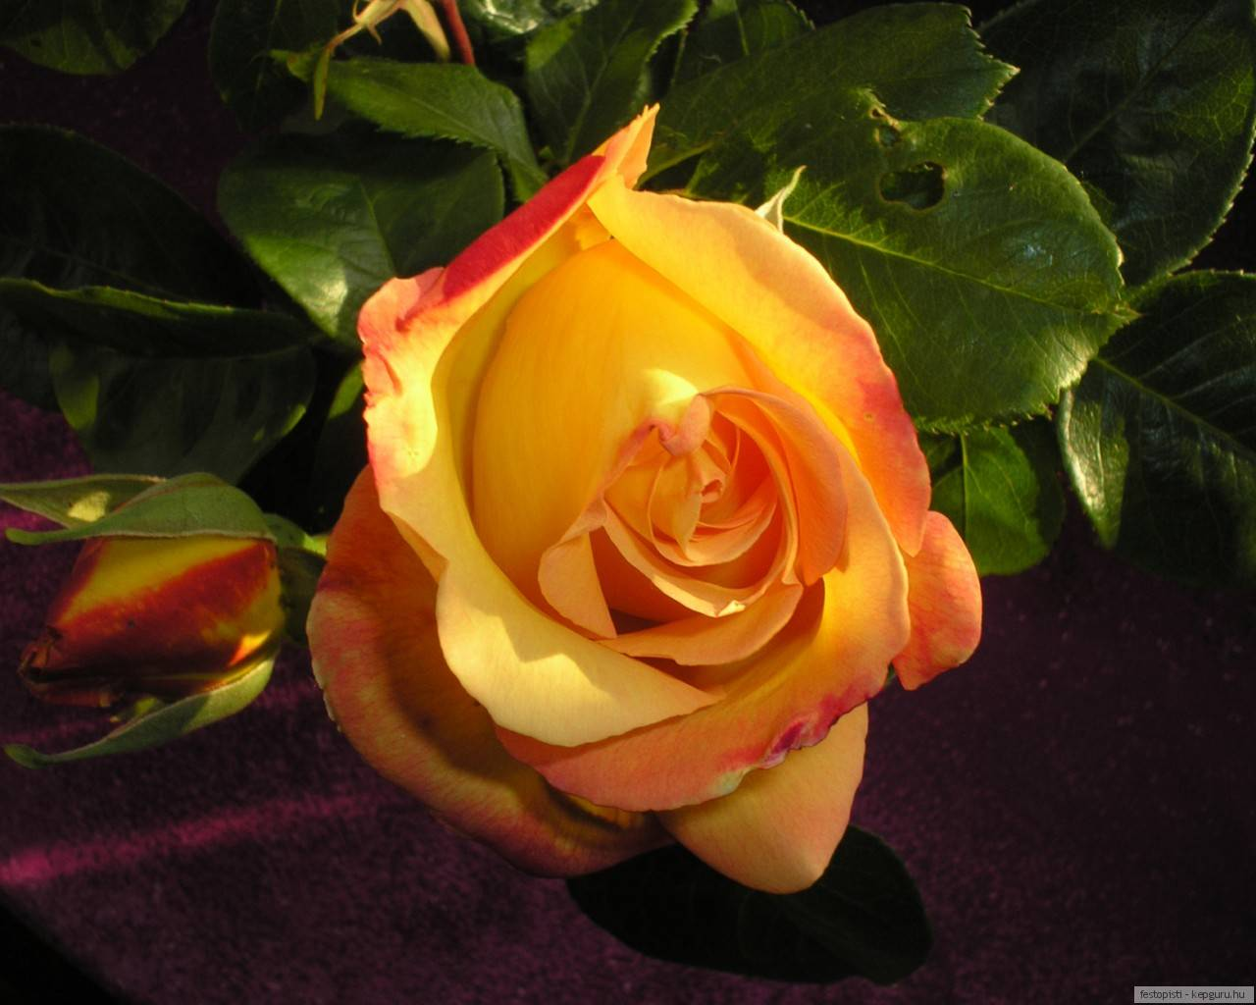
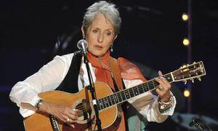
”No puedes escoger cómo vas a morir o cuándo.
Sólo puedes decidir cómo vivir ahora”.
(Joan Baez, cantante estadounidense 1941).

Slide 18
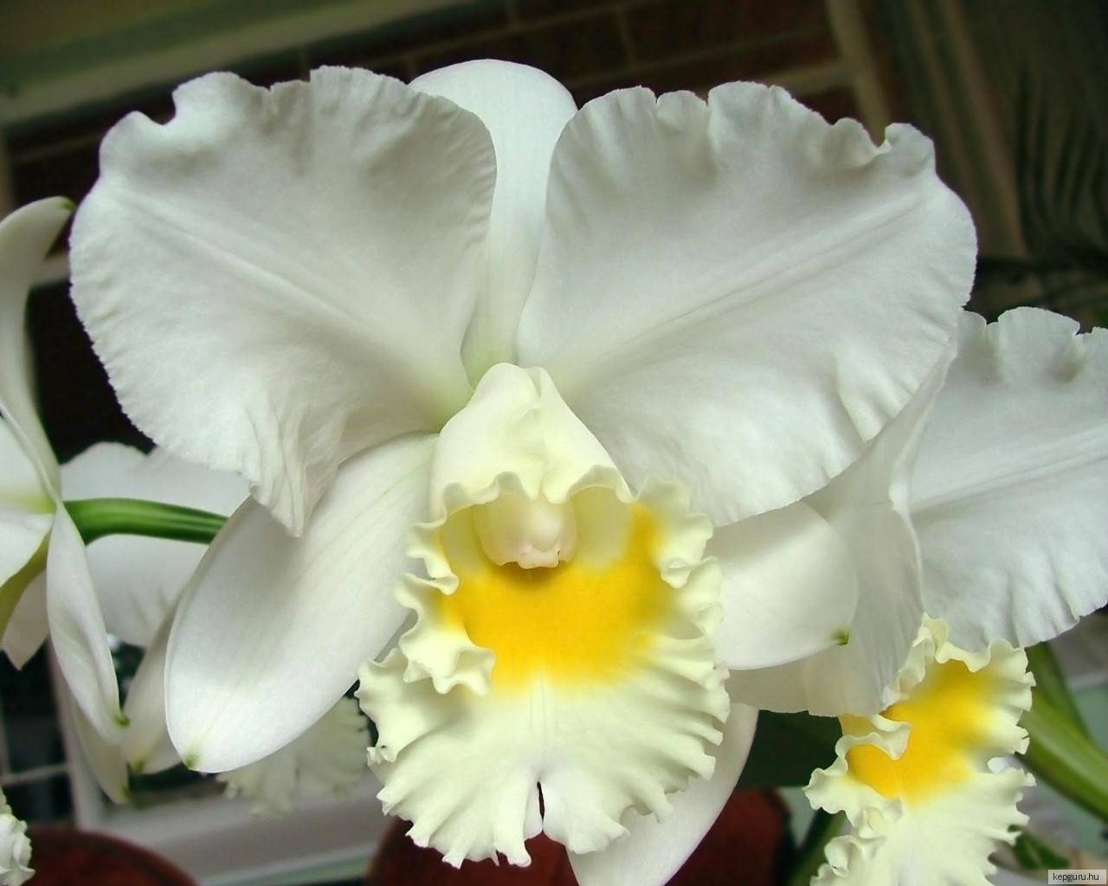
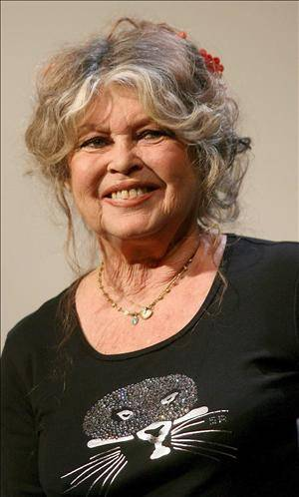
Di mi belleza y mi juventud a los hombres.
Ahora doy mi sabiduría y mi experiencia,
lo mejor de mí, a los animales.
(Brigitte Bardot, seudónimo de Camille Javal, actriz francesa 1934)

Slide 19
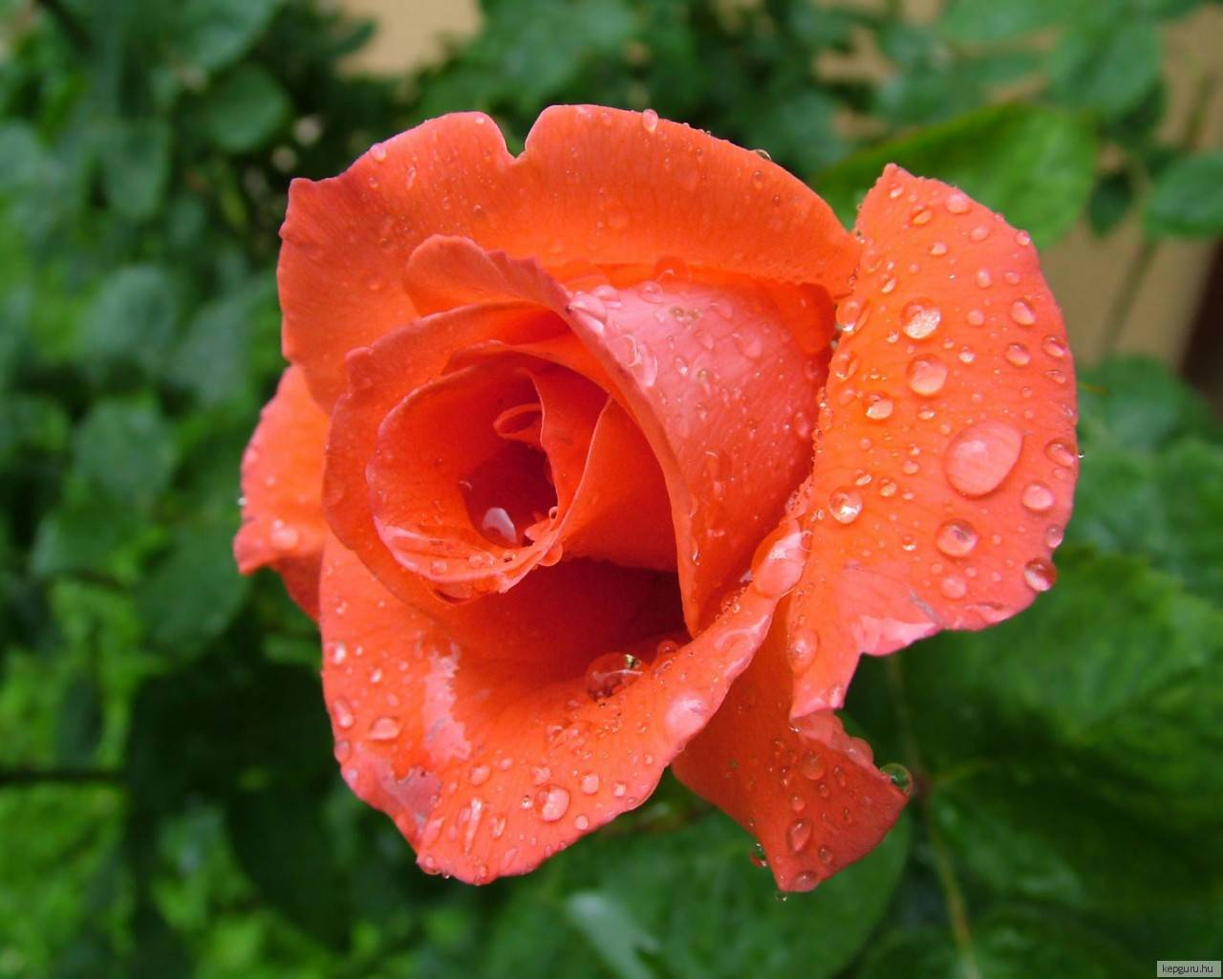
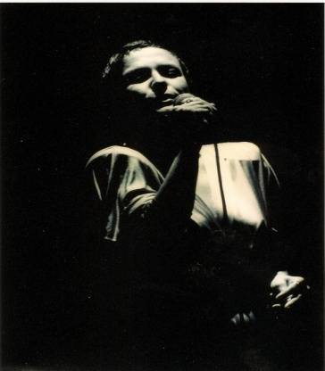
“No tengo tiempo de desplegar otra bandera
que no sea la de la comprensión,
del encuentro y del entendimiento entre las personas”.
(Elis Regina, cantante brasileña 1945-1982).

Slide 20
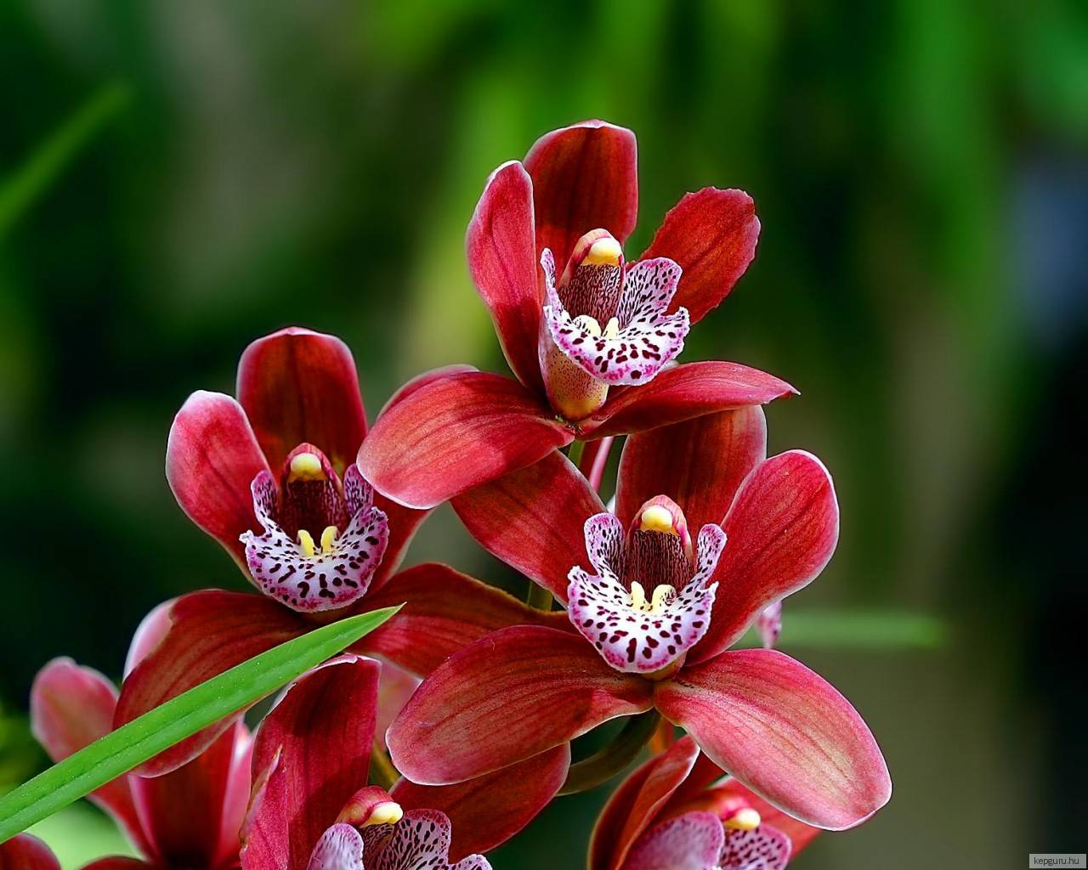
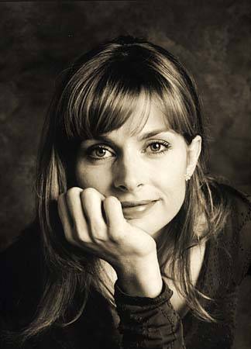
“Una relación requiere mucho trabajo y amor,
superación de sí, de los propios deseos.
Sobre todo curiosidad y ningún cinismo”.
(Nastassja Kinski, actriz alemana 1959).

Slide 21

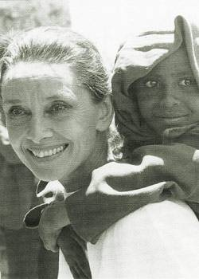
“La belleza de una mujer no está en la moda superficial.
La verdadera belleza de una mujer se refleja en su alma.
En la bondad con la que da amor y en la pasión que demuestra”.
(Audrey Hepburn, actriz anglo-belga 1929-1993).

Slide 22
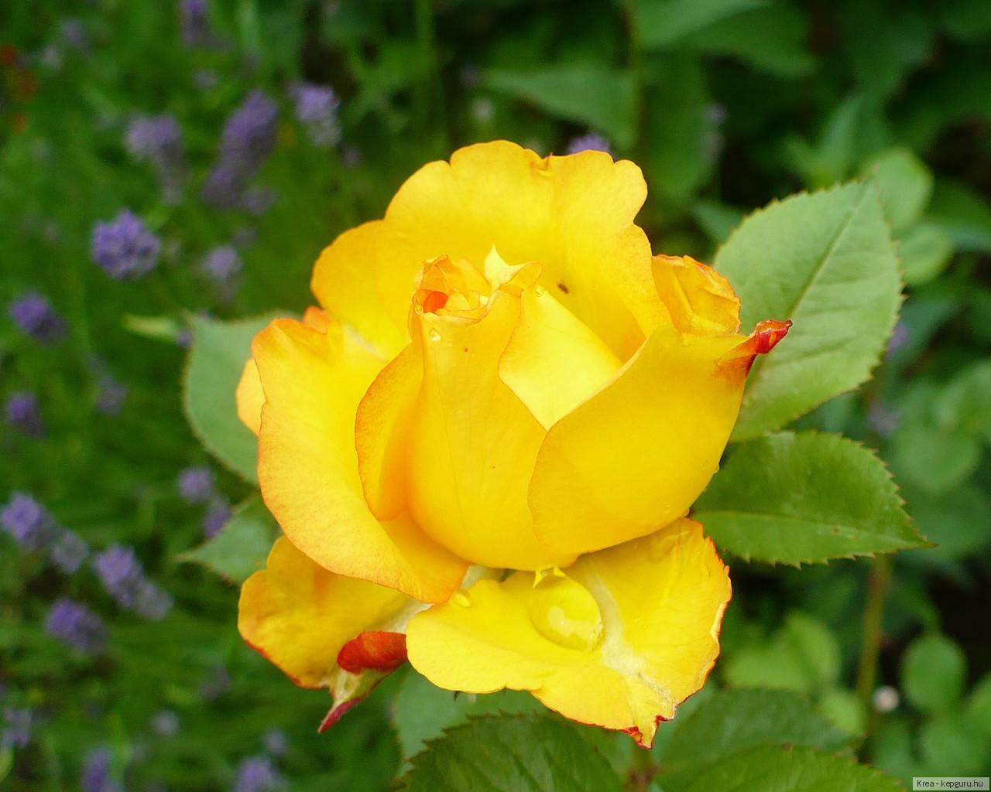
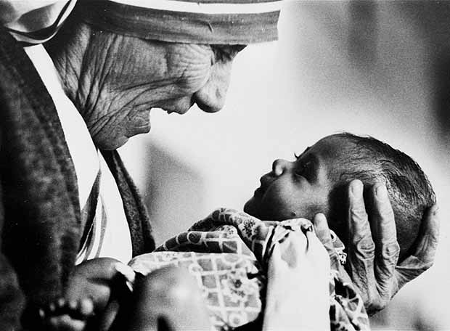
“Continúa a pesar de que todos esperen que abandones.
No dejes que se oxide el hierro que hay en ti”.
(Madre Teresa de Calcuta, misionera y santa, albanesa 1910-1979).

Slide 23







¿Te ha gustado?
Puedes ver más entrando
Aquí
Además puedes recibir powerpoints en tu correo electrónico suscribiéndote aquí:

